Slide 1

CARNET DE BORD
ALOA (M)

Slide 2
DÉROULÉ
Expression et confrontation des idées
Explicitation du résultat souhaité
Revue d’ensemble du projet avant rendu
Découverte
Idéation
Sélection
Formulation
Réalisation
Bilan
Restitution
Exploration des jeux de données
Validation d’une idée commune
Mise en oeuvre du projet choisi
Mise au propre du livrable et présentation

Slide 3
Objectif
Boire et manger
Cerner le sujet et se rencontrer
Rencontre
Résultats
Des frites ont été partagées
De l’alcool a été bu
Des idées ont été échangé
Et nous sommes rentrés tôt car nous sommes des gens faibles biens

Slide 4
Ideation
Mapping des carnets de Quicherat
Timeline, carte et mise en relation avec les thèses
9:30
Exposition des idées à tours de rôle
Brainstorming
10:00
3 idées ressortent
Mapping
Analyse réseau par thèmes et sujets de thèse
Reconnaissance faciale
Mise en relation avec les portraits, les photos de classe et les proposition de thèse

Slide 5
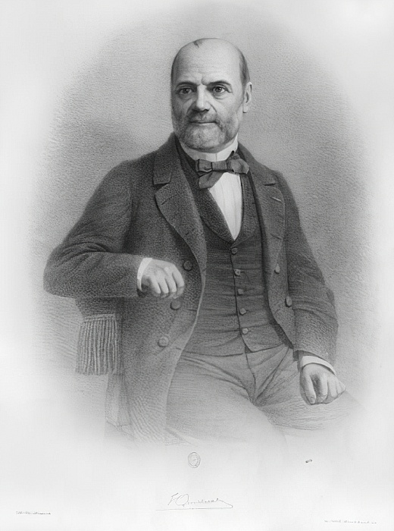
Objectif Validation d’une idée commune
Sélection
10:40
Choix du projet
Pourquoi ?
Figure de l’école
Témoignage indirect du 19ème à travers ses carnets
Résultats:
Mapping des carnets de Quicherat
Timeline, carte et mise en relation avec les thèses

Slide 6
Objectif Expression du résultat visé
Formulation
10:40
Recherche par carnet
¨Possibilité de recherche par carnet
Mapping
Carte interactive de toutes les géolocalisations
Ressources
Au clic sur un point de la carte les information liées au Carnet et aux thèses publiées cette années là apparaisent

Slide 7
Objectif
Mise en œuvre du projet choisi
Réalisation
10:50
Définition des tâches techniques
Mise à plat du projet
Réalisation d'un retro planning
Attribution des rôles
11:10
Accueil nouveau Challenger

Slide 8

Objectif
Mise en œuvre du projet choisi
Réalisation
12:00
Répartition des tâches avant manger
Résultats
Satiété

Slide 9
Alyx
Jeux de données
Réalisation
Activités
Traitement des données notamment de géolocalisation
Recherche de solution de visualisation
Samedi aprèm
Galères/Succès

Slide 10
Lucas
Réalisation
Activités
Extraction d'entité nommée de lieu dans les résumés des positions de thèses afin d'en extraire.
Extraction des entités nommées qui se trouvent dans les jeux de données Quicherat
Samedi aprèm
Galères/Succès

Slide 11
Odille
Réalisation
Activités
Recherche historiographie pour enrichir la production
Samedi aprèm
Galères/Succès

Slide 12
Andréa
Réalisation
Activités
Recherche d'outils de frises chronologiques et de cartes
Mise en page des éléments via Drupal
Samedi aprèm
Galères/Succès
Résultats

Slide 13
Mathieu
Réalisation
Activités
Extraction d'entité nommée de lieu dans les résumés des positions de thèses afin d'en extraire.
Extraction des entités nommées qui se trouvent dans les jeux de données Quicherat
Samedi aprèm
Galères/Succès

Slide 14
Réalisation
Alyx
19:20
Bilan de la journée
Attentes pour demain
Ressenti de la journée
Samedi aprèm
Lucas
Odille
Andréa
Mathieu

Slide 15
Réalisation
9:30
Point de situation
Réajustement des attentes suites aux difficultés de la veille
10:00
Rédaction au propre du carnet de bord
Finalisation des pages web
Finalisation de la base de données
Finalisation de l’outil
Dimanche matin

Slide 16
Objectif
Mise en œuvre du projet choisi
Réalisation
12:00
Point de situation

Slide 17
Objectif
Vue d’ensemble des réalisations
Bilan
Déroulé
Points forts
Résultats

Slide 18
Objectif
Mise au propre du livrable
Restitution
Déroulé
Points forts
Résultats

